Slide 1
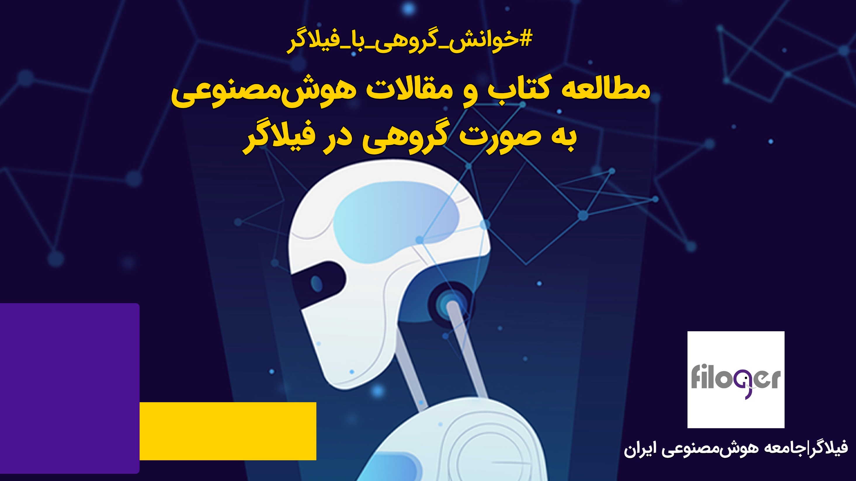
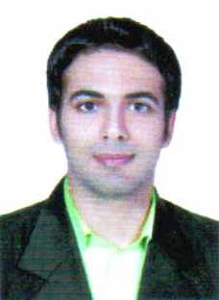
محمد رضا کتویی زاده
محقق هوش مصنوعی
نویسنده کتاب یادگیری ماشین

Slide 2
DEEP LEARNING
Ian Goodfellow
Yoshua Bengio
Aaron Courville

Slide 3
فصل یک
:مقدمه
بشر همیشه رویای ساخت ماشین هایی را داشته است که میتوانستند بایندیشند.
نشانه هایی از این خواستگاه و آرزوی بشر به زمان یونان باستان برمی گردد.

Slide 4
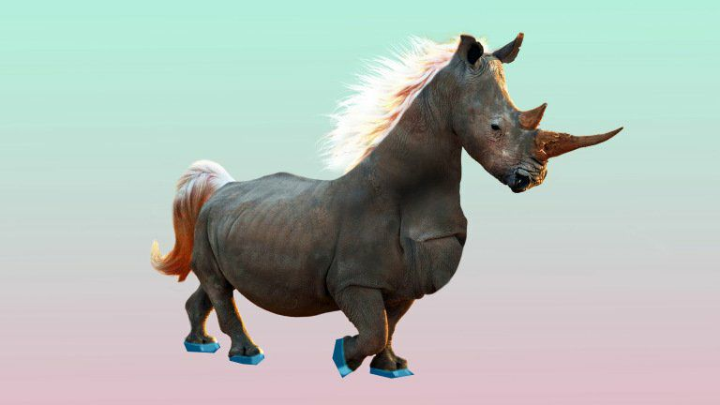
اشکال اسطوره ای
Pygmalion, Daedalus, Hephaestus
می توانند به عنوان کاشفان این رویا تفسیر شوند و
Galatea , Talos , Pandora
می توانند زندگی هایی برگرفته از این اندیشه باشند.

Slide 5
وقتی برای اولین بار کامپیوترهایی با قابلیت برنامه نویسی طراحی شدند ، مردم از خود می پرسیدند که آیا می شود در آینده این کامپیوترها را هوشمند کرد؟
امروزه هوش مصنوعی با کاربردهای عملی و موضوعات تحقیقاتی بیشماری فعال است.
ما از نرم افزارهای هوشمند و هوش مصنوعی برای اهداف مختلفی مانند :
خودکار کردن کارهای روزمره
درک گفتار و تصاویر
تشخیص در پزشکی و حتی
حمایت از تحقیقات به عنوان پایه علم
استفاده می کنیم.

Slide 6
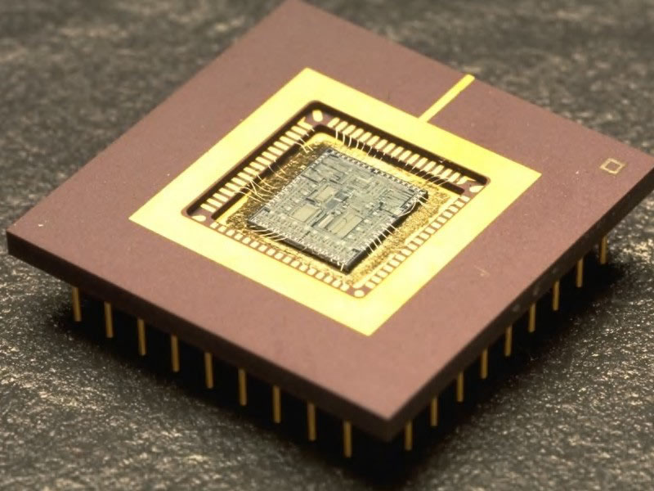
در شروع پیدایش هوش مصنوعی به سرعت به حل وفصل مسایلی می پرداخت که انجام آن برای انسان کاری دشوار بود اما کامپیوترها به راحتی از عهده آن برمی آمدند ، مانند مسایلی که با قوانین ریاضی سروکار داشتند.
اما امروزه چالش اساسی برای هوش مصنوعی حل کردن مسایل و انجام کارهایی است که انسان ها به راحتی از عهده آن برمیآیند ولی برای ماشین ها درک و انجام آن بسیار دشوار است.
مانند درک مسایل شهودی و احساسی ، تشخیص چهره و گفتار و...

Slide 7
این کتاب در تلاش برای ارایه و آموزش راه حلی است که به ماشین ها این امکان را بدهد که بتوانند با کسب تجربه از دنیای واقعی یاد بگیرند و بتوانند جهان را بصورت سلسله مراتبی از مفاهیم درک کنند.
در واقع هر مفهوم در ارتباط با مفاهیم ساده تر درک میشود.
روش سلسله مراتبی مفاهیم به کامپیوترها این امکان را می دهد تا مفاهیم پیچیده را با ساخت مفاهیم ساده تر یاد بگیرند.
اگه بخواهیم این روش را بصورت تصویری نشان دهیم به یک تصویر با تعداد زیادی لایه میرسیم که به این رویکرد در هوش مصنوعی یادگیری عمیق می گویند.

Slide 8
بسیاری از موفقیت هایی که هوش مصنوعی به دست آورده است در ارتباط با محیط ها و مسایلی بوده است که نیازی به درک شهودی در رابطه با جهان نداشته است.
که نام آن :IBMبه عنوان مثال سیستم هوشمند شطرنج
Deep Blue chess-playing system
می باشد، توانست گاری کاسپاروف ، قهرمان شطرنج جهان را در سال 1997 شکست دهد.
که یک موفقیت بزرگ به حساب می آمد.
اما درواقع این چالش مربوط به شهود و درک جهان نبود .
بازی شطرنج را میتوان با لیست مختصری از قوانین مهره های شطرنج توصیف و برنامه نویسی کرد.
Chess=static or semi dynamic envirinment-discrete-goal oriented
New problem=dynamic-continius-stochastic(undeterministic)-learner

Slide 9
در واقع انجام کارهای اتنزاعی و کارهایی که وابسته به قوانین و ریاضیات هستند و برای انسان انجام آن ها دشوار هست ، کامپیوتر به راحتی آن ها را انجام می دهد.
سال هاست که کامپیوترها به راحتی می توانند حتی بهترین شطرنج بازان دنیا را شکست دهند ، اما نمیتوانند گفتار ، چهره ،رفتار، اشیا و بطور کلی درکی شهودی از جهان داشته باشند، کاری که انسان ها به راحتی آن را انجام می دهند.؟!!
دانش ذهنی و شهودی انسان به گونه ای است که به راحتی نمی توان آن را براساس قوانین تعریف کرد، بنابراین درک آن برای کامپیوترها دشوار می باشد.
در واقع یکی از چالش های هوش مصنوعی این است که چطور می توان این دانش شهودی را به زبان قابل فهمیدن برای کامپیوتر تبدیل کرد؟

Slide 10
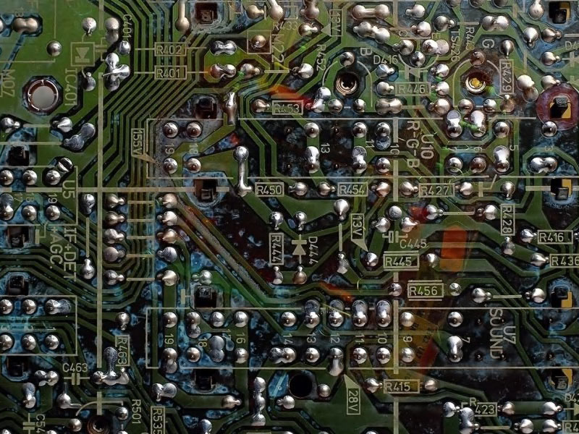
کامپیوترها میتوانند زبان های برنامه نویسی و قوانین استنباط منطقی را درک کنند.
پروژه های زیادی بر روی تبدیل دانش ودرک جهان به کدهای قابل فهمیدن برای کامپیوترها کار کرده اند ، اما هیچکدام نتوانسته اند موفقیت چشمگیری را بدست بیاورند.

Slide 11
یکی از معروفترین این پروژه ها به نام :
Cyc (Lenat and Guha,1989)
استفاه می کرد.CycL می باشد. این پروژه از یک پایگاه داده و یک زبان به نام
همچنین یک ناظر انسانی اطلاعات را جمع آوری می کرد که فرایند بسیار دشواری بود. سپس آن ها تلاش کردند تا این اطلاعات را به قوانین و زبان های قابل فهم کامپیوتر تبدبل کنند .
اما آن ها حتی نتوانستند داستان یک روز صبح فردی را که بیدار شده و در حال اصلاح صورت خود می باشد را تشخیص دهند!

Slide 12
موتور استنتاج آن ها حتی نمی توانست این مسئله را درک کند:
از نظر ماشین انسان ها دارای قطعات الکتریکی نبودند و وقتی شخصی یک قطعه الکتریکی را نگه داشته است آن ها دچار این مشکل می شدند که آیا شخصی که این قطعه را نگه داشته است هنوز انسان هست یا خیر؟
Alexa-Nao-sourena-sophia and…
تورینگ

Slide 13
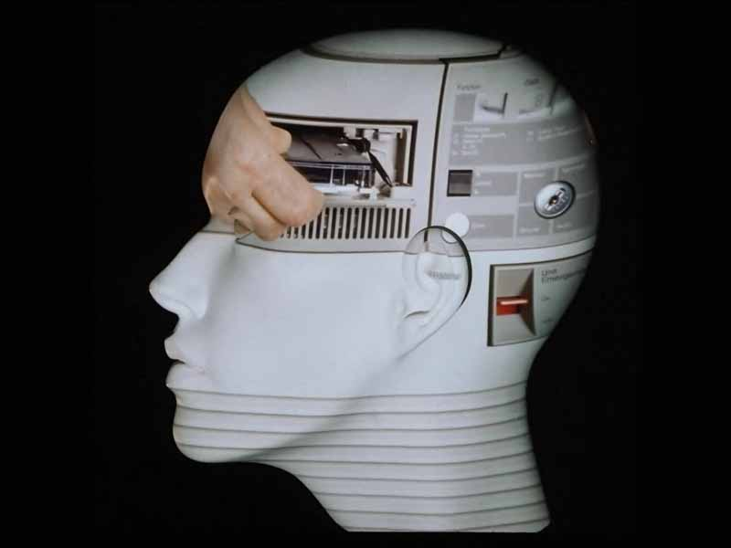
مشکلاتی که سیستم های هوش مصنوعی با آن مواجه هستند نشان می دهد که سیستم های هوش مصنوعی به استخراج الگوها از داده های خام ، برای رسیدن به توانای کسب دانش احتیاج دارند.
کسب این توانایی در هوش مصنوعی «یادگیری ماشین» نامیده می شود..
یادگیری ماشین به کامپیوترها امکان اتخاذ تصمیم های هوشمندانه را می دهد.

Slide 14
حتی یک الگوریتم ساده ی یادگیری ماشین مانند:
Logistic Regression
میتواند مشخص کند به عنوان مثال که یک زایمان بصورت طبیعی یا سزارین انجام شود.
و یا مثلا الگوریتم ساده ی :
Navie Bayes
به راحتی می تواند ایمیل ها را از هرزنامه ها تشخیص دهد.

Slide 15
عملکرد الگوریتم های یادگیری ماشین تا حدود زیادی بستگی به داده هایی دارد که دریافت می کند.
برای تشخیص اینکه زایمان طبیعی Logistic regression برای مثال وقتی که از الگوریتم
باشد یا سزارین ، استفاده می کنیم ، درواقع هوش مصنوعی مستقیما بیماران را معاینه نمی کند ، بلکه این پزشک است که اطلاعات مربوط به بیماران ، مانند وجود یا عدم وجود زخم رحم را به عنوان داده به سیستم می دهد.
شناخته می شوند feature هر کدام از این اطلاعات به عنوان یک ویژگی یا

Slide 16
چگونگی ارتباط بین ویژگی ها را با نتایج مختلفLogistic Regression در واقع الگوریتم
بدست آورده و یاد می گیرد ولی نمی تواند روی ویژگی هایی که بوسیله پزشک تشخیص داده شده است تاثیر بگذارد.

Slide 17
بسیاری از مسایل در هوش مصنوعی را می توان با استفاده از مجموعه مناسبی از مشخصه ها برای استخراج ویژگی های مناسب و سپس ارایه این ویژگی ها به الگوریتم های یادگیری ماشین به آسانی حل کرد.فیچرها-چهره
مثلا یکی از ویژگی های مفید در تشخیص صدای انسان ها ، تشخیص اندازه دستگاه صوتی گوینده است .و این سرنخ یا ویژگی مهم به ماشین این امکان را می دهد که تشخیص دهد گوینده صدا زن، مرد و یا کودک است.

Slide 18
با اینحال در بسیاری از مواقع ، تشخیص اینکه بدانیم چه ویژگی هایی باید استخراج شوند کاری دشوار است.
برای مثال فرض کنید میخواهیم برنامه ای برای شناسایی اتومبیل ها در عکس داشته باشیم . می دانیم که ماشین ها دارای چرخ می باشند بنابراین ما می توانیم از حضور چرخ به عنوان یک ویژگی استفاده کنیم.متاسفانه توصیف دقیق یک چرخ بصورت پیکسلی کار بسیار دشواری است.
درست است که یک چرخ یک شکل هندسی ساده دارد اما تصویر آن ممکن است با افتادن سایه ها بر روی چرخ پیچیده شده و قابل شناسایی نباشد
اشکال k-nearest neighburs(سایه-جابجایی –سیاه-تغییر RGB-کنتراست-و) اشکال دسته بندخطی و ناوانی در بهینه سازی بردار وزن)

Slide 19
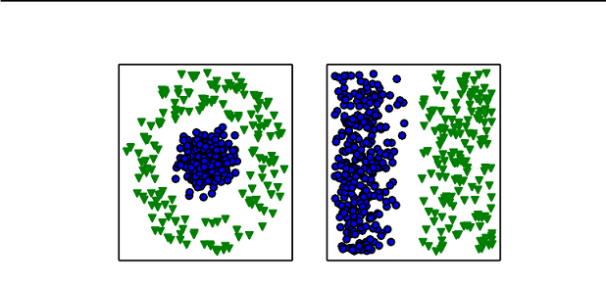

Slide 20
فرض کنید در شکل بالا میخواهیم داده ها را با یک خط از هم جدا کنیم این کار در شکل سمت راست به آسانی با یک خط امکان پذیر است، اما در شکل سمت چپ غیر ممکن است.
هوش مصنوعی به آسانی می تواند این مشکل را با استفاده از الگوریتم های یادگیری ماشین حل کند.
این الگوریتم ها می توانند مجموعه خوبی از ویژگی ها را برای انجام یک کار ساده در عرض چند دقیقه و یا یک کار پیچیده در عرض چند ساعت کشف کنند در حالیکه انجام این کار برای انسان بسیار زمانبر و و دشوار بوده و ممکن است سال ها طول بکشد.

Slide 21

هوش مصنوعی
از جمله آثار ارائه دهنده مطلب کتابهای:
Quantum computers
Machine learning by artificial intelligence
Artificial intelligence vs human brain

